Slide 1

Tupã 1
INSTITUTO FEDERAL DE EDUCAÇÃO, CIÊNCIA E TECNOLÓGIA DA PARAÍBA
COORDENAÇÃO DO CURSO SUPERIOR DE
BACHARELADO EM ENGENHARIA ELÉTRICA
ESTAÇÃO METEOROLÒGICA
Campus
João Pessoa
Professor: Patric Lacouth da Silva
Alunos:
Daniel Sarmento
Iury Matheus
Leomim Falcão
Victor Herbert
Fevereiro, 2019.

Slide 2

T = Temperatura
U = Umidade
PÃ = Pressão Atmosférica

Slide 3
Sumário
Introdução
Objetivos
Materiais e Métodos
Bibliotecas e Recursos
Comunicação
Resultados
Site
QT
Referências Bibliográficas

Slide 4
Introdução
Importância de dados meteorológicos
Impacto nas mais diversas áreas
Aplicações convencionais

Slide 5
Objetivos
Realizar medições de temperatura, pressão, umidade relativa do ar.
Disponibilizar dados localmente e a distância
Alarme de dois pontos
Desenvolver um método replicável de baixo-custo

Slide 6
Materiais e Métodos
Figura 01: BME280
Fonte: Bosch, 2015
Figura 02: NODEMCU-32S.
Fonte: Espressif, 2014

Slide 7
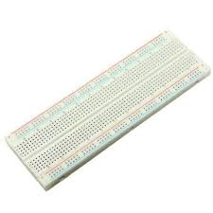
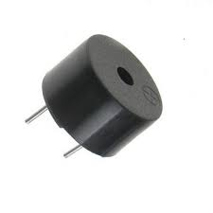
Materiais e Métodos
Figura 03: Buzzer
Fonte: ProSignal, 2016
Figura 04: Protoboard
Fonte: Element14f, 2004

Slide 8
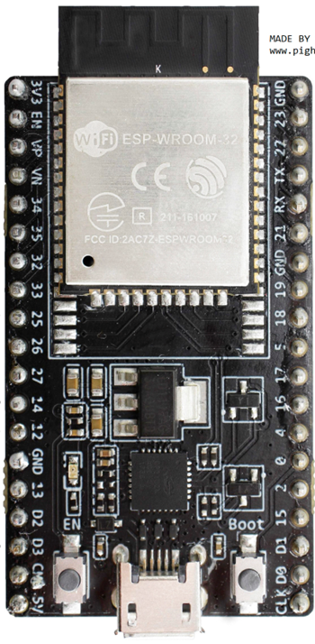
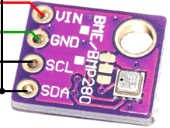
Materiais e Métodos
Figura 05: Esquema elétrico do projeto.
Fonte: Autoria Própria

Slide 9
Bibliotecas e Recursos
QT
Qserial
QCustomPlot
ESP32
BMEI2C.h
Wifi.h
HTTPClient.h

Slide 10
Bibliotecas e Recursos Site
Front-end
Bootstrap
Javascript
JsCharts
Back-End
Flask

Slide 11
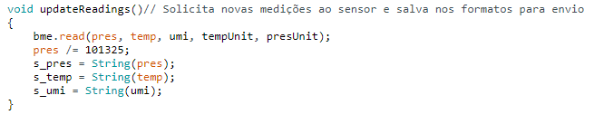
Sensor BME

Slide 12
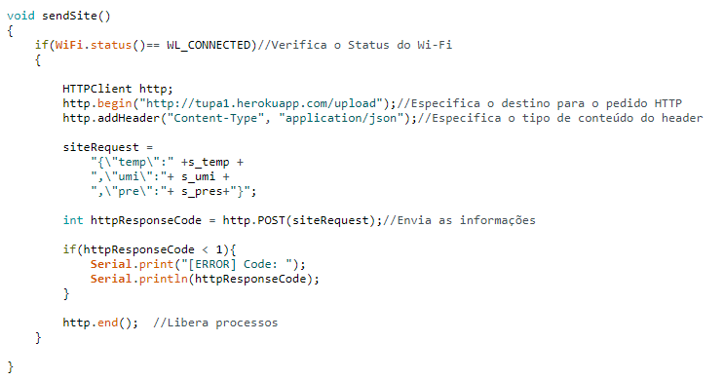
HTTP POST

Slide 13
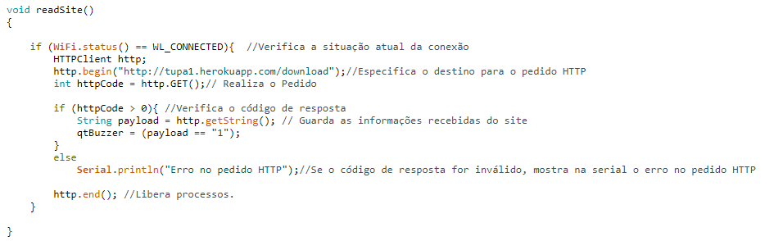
HTTP GET

Slide 14
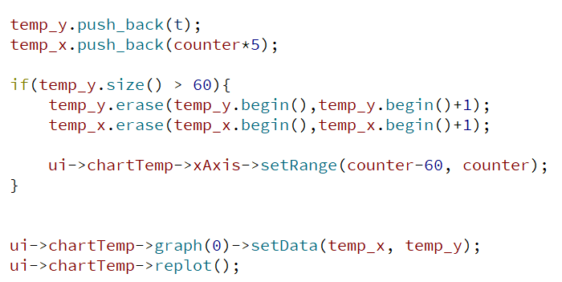
Gráfico QT

Slide 15
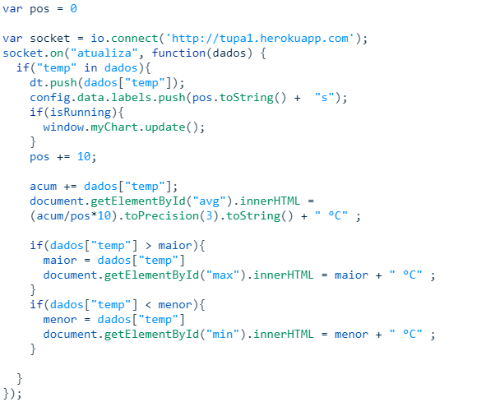
Gráfico JsChart

Slide 16
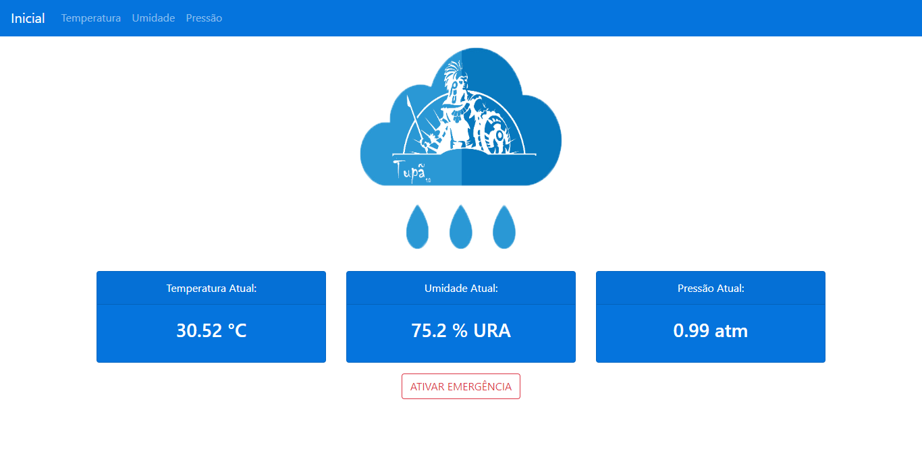
Site

Slide 17
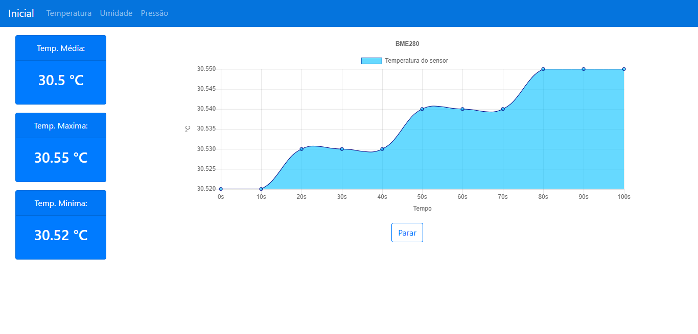
Site

Slide 18
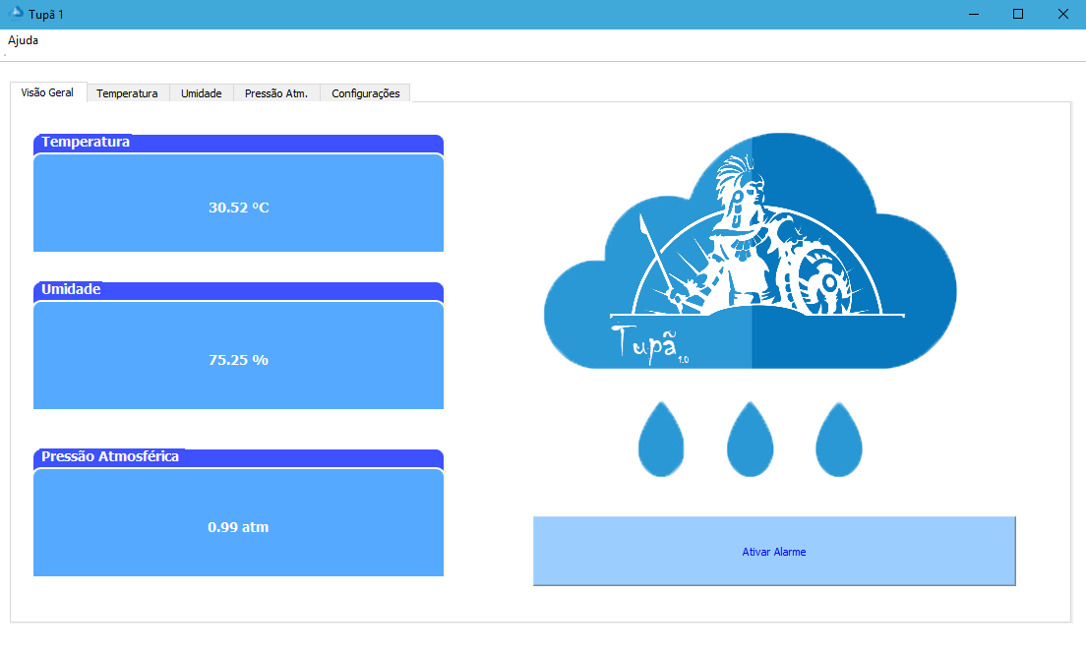
QT

Slide 19
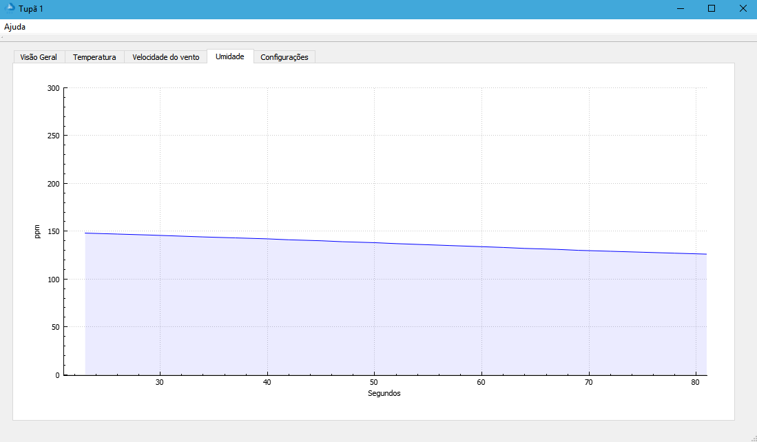
QT

Slide 20
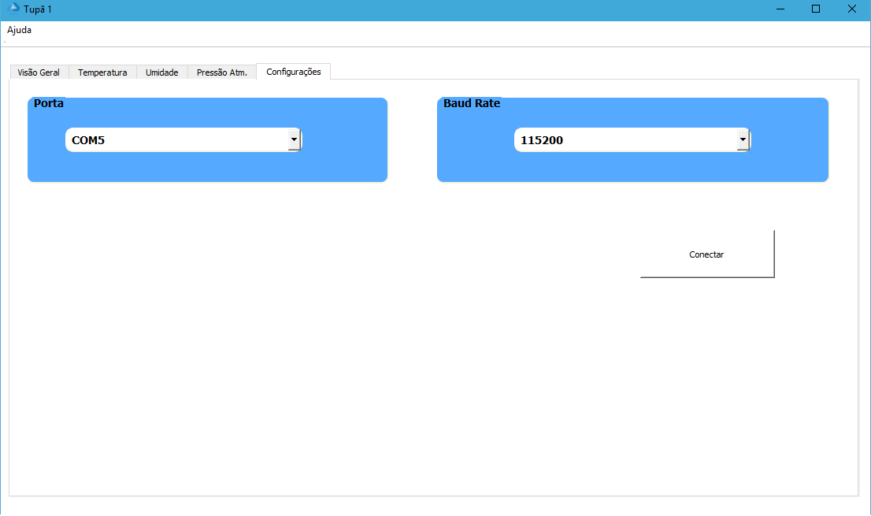
QT

Slide 21
Referências Bibliográficas
BME280. BOSCH, 2015. Disponível em: <https://cdn-shop.adafruit.com/datasheets/BST-BME280_DS001-10.pdf>. Acesso em: 03 fev. 2019.
ESP32 SERIES. ESPRESSIF, 2015. Disponível em: <https://www.espressif.com/sites/default/files/documentation/esp32_datasheet_en.pdf>. Acesso em: 03 fev. 2014.
ProSignal.RoHs Compilant, 2016. Disponível em: <http://www.farnell.com/datasheets/2171929.pdf>
Element14f. Farnell, 2004. Disponível em: <http://www.farnell.com/datasheets/57681.pdf >

Slide 22

OBRIGADO PELA ATENÇÃO!!!

